Slide 1









H
E
L
L
O
Thứ ...ngày ... tháng ... năm 2022
Tiếng Việt
Bài 12: BÀI TẬP LÀM VĂN

Slide 2


Slide 3

Đọc

Slide 4
Khởi động

Slide 5

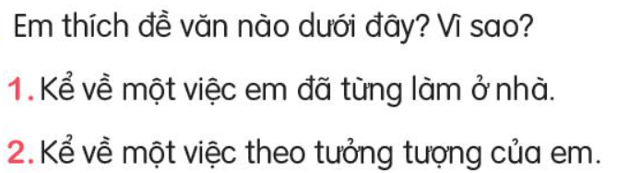
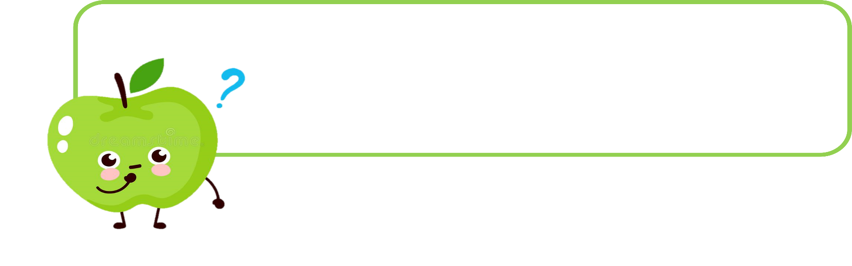
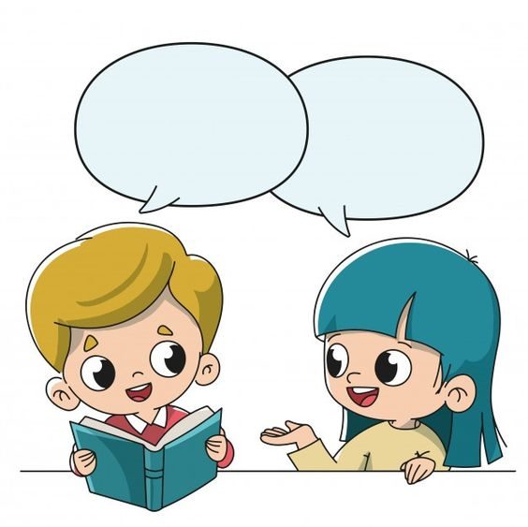

Thảo luận nhóm
GỢI Ý
Đề số 1 yêu cầu kể về một việc thật em đã từng làm ở nhà. Em chỉ cần nhớ lại và kể theo trí nhớ.
Đề số 2 kể về một việc không có thật em chưa từng làm. Em cần tưởng tượng rồi nói hoặc viết ra.

Slide 6
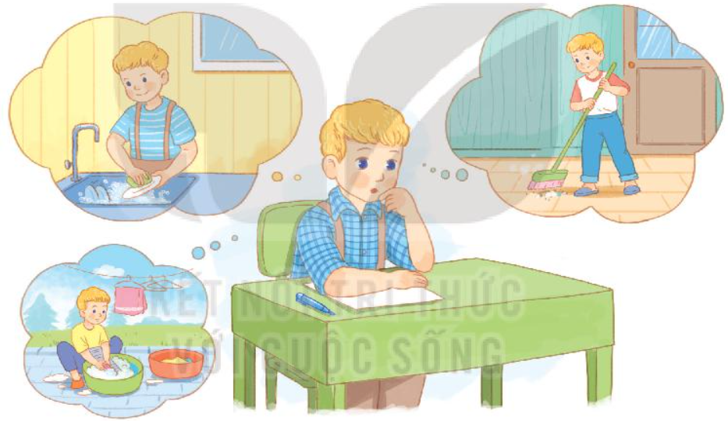
Bức tranh vẽ gì?

Slide 7


Đọc văn bản

Slide 8

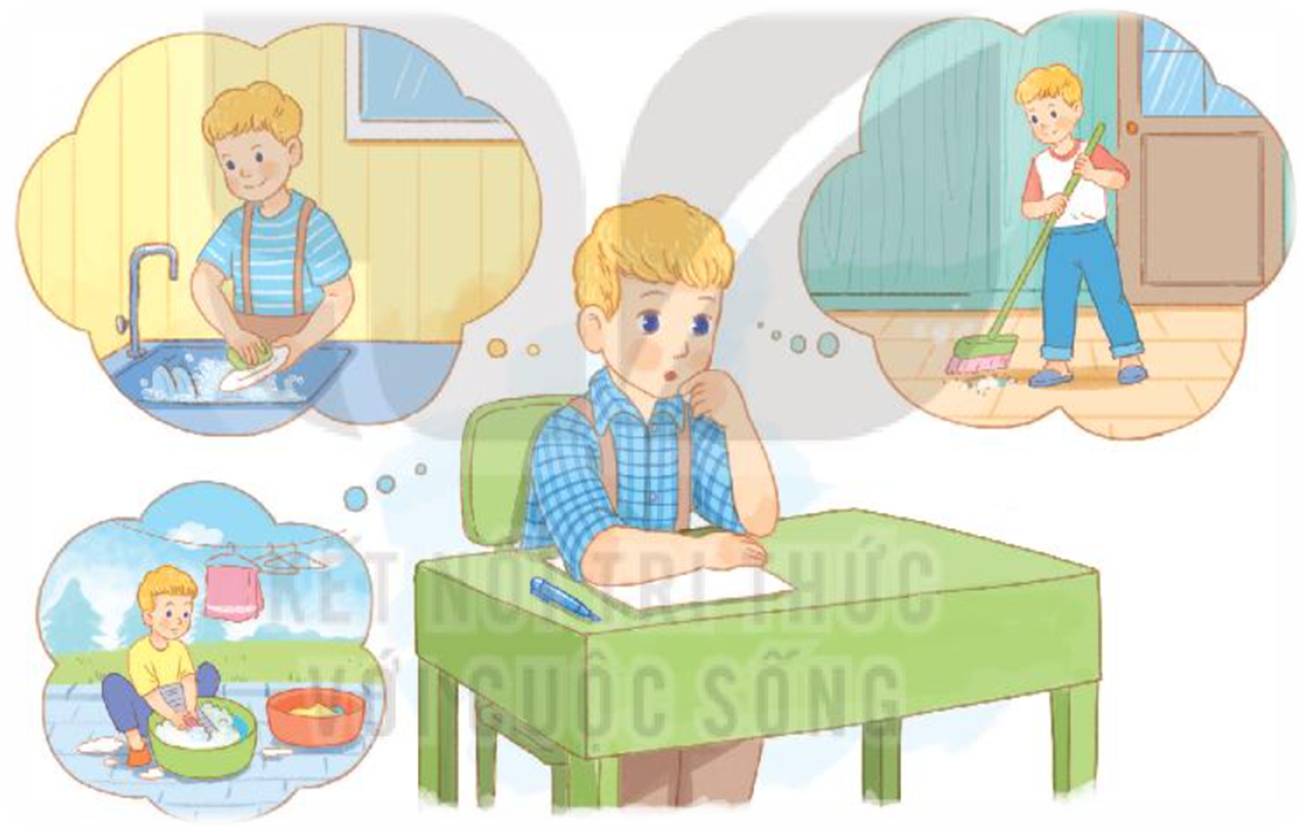
Bài tập làm văn
Có lần, cô giáo ra cho chúng tôi một đề văn ở lớp: “Em đã làm gì để giúp đỡ mẹ?”.
Tôi loay hoay mất một lúc, rồi cầm bút và bắt đầu viết: “Em đã nhiều lần giúp đỡ mẹ. Em quét nhà và rửa bát đĩa. Đôi khi, em giặt khăn mùi soa”.
Đến đây, tôi bỗng thấy bí. Quả thật, ở nhà, mẹ thường làm mọi việc. Thỉnh thoảng, mẹ bận, định bảo tôi giúp việc này việc kia, nhưng thấy tôi đang học, mẹ lại thôi.
Tôi nhìn sang Liu-xi-a, thấy bạn ấy đang viết lia lịa. Thế là tôi bỗng nhớ có lần tôi giặt bít tất của mình, bèn viết thêm: “Em còn giặt bít tất”.

Slide 9
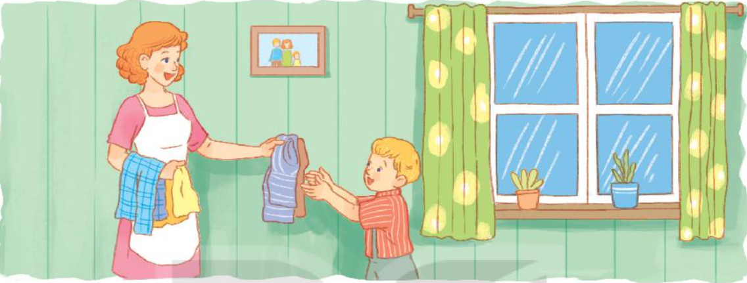
Nhưng chẳng lẽ lại nộp một bài văn ngắn ngủn như thế này? Tôi nhìn xung quanh, mọi người vẫn viết. Lạ thật, các bạn viết gì mà nhiều thế? Tôi cố nghĩ, rồi viết tiếp: “Em giặt cả áo lót, áo sơ mi và quần.” Cuối cùng, tôi kết thúc bài văn của mình: “Em muốn giúp mẹ nhiều việc hơn, để mẹ đỡ vất vả”.
Mấy hôm sau, sáng Chủ nhật, mẹ bảo tôi:
- Cô-li-a này! Hôm nay con giặt áo sơ mi và quần áo lót đi nhé!
Tôi tròn xoe mắt. Nhưng rồi tôi vui vẻ nhận lời, vì đó là việc làm mà tôi đã nói trong bài tập làm văn.
(Theo Pi-vô-va-rô-ra)

Slide 10
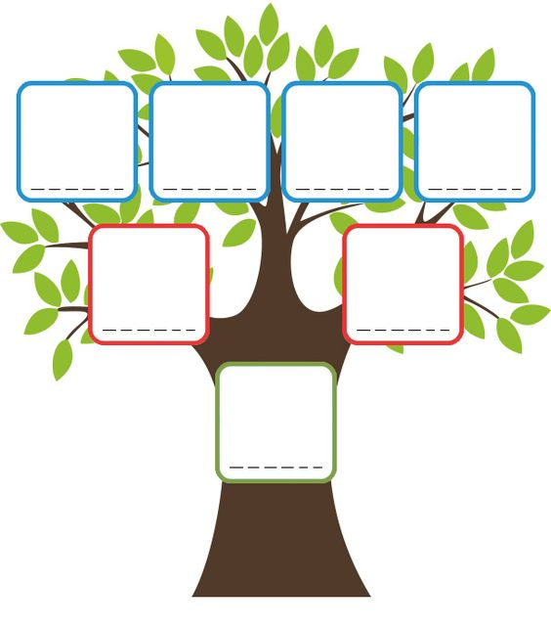

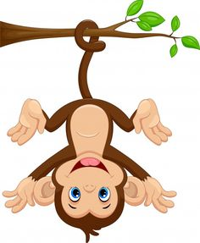
loay hoay
lia lịa
Liu-xi-a
Cô-li-a
ngắn ngủn
nhận lời
Luyện đọc từ khó

Slide 11
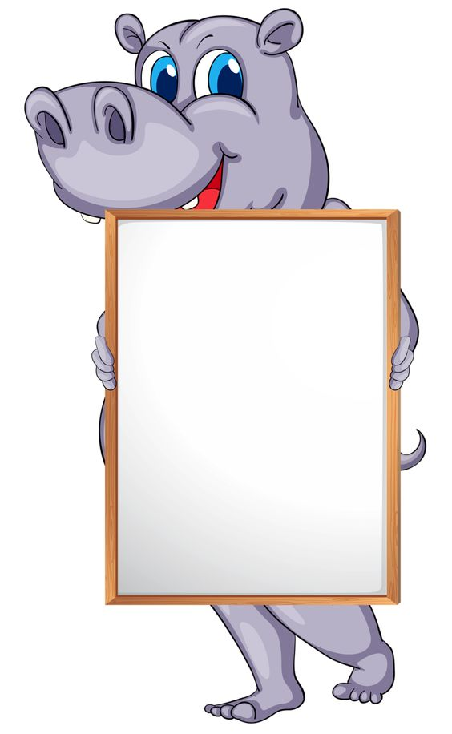
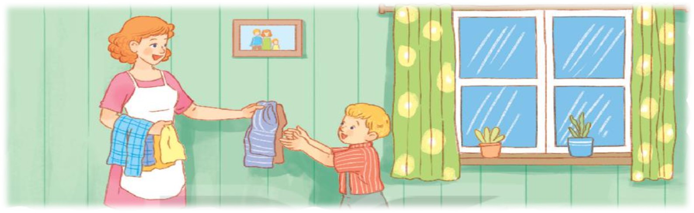
Thỉnh thoảng, mẹ bận, định bảo tôi giúp việc này việc kia, nhưng thấy tôi đang học, mẹ lại thôi.
Nhưng rồi tôi vui vẻ nhận lời, vì đó là việc làm mà tôi đã nói trong bài tập làm văn.
Luyện đọc câu

Slide 12

Luyện đọc
nối tiếp
Luyện đọc theo đoạn
Bài tập làm văn
1
Có lần, cô giáo ra cho chúng tôi một đề văn ở lớp: “Em đã làm gì để giúp đỡ mẹ?”.
Tôi loay hoay mất một lúc, rồi cầm bút và bắt đầu viết: “Em đã nhiều lần giúp đỡ mẹ. Em quét nhà và rửa bát đĩa. Đôi khi, em giặt khăn mùi soa”.
2
Đến đây, tôi bỗng thấy bí. Quả thật, ở nhà, mẹ thường làm mọi việc. Thỉnh thoảng, mẹ bận, định bảo tôi giúp việc này việc kia, nhưng thấy tôi đang học, mẹ lại thôi.
Tôi nhìn sang Liu-xi-a, thấy bạn ấy đang viết lia lịa. Thế là tôi bỗng nhớ có lần tôi giặt bít tất của mình, bèn viết thêm: “Em còn giặt bít tất”.

Slide 13
Luyện đọc
nối tiếp
Bài tập làm văn
3
Nhưng chẳng lẽ lại nộp một bài văn ngắn ngủn như thế này? Tôi nhìn xung quanh, mọi người vẫn viết. Lạ thật, các bạn viết gì mà nhiều thế? Tôi cố nghĩ, rồi viết tiếp: “Em giặt cả áo lót, áo sơ mi và quần.” Cuối cùng, tôi kết thúc bài văn của mình: “Em muốn giúp mẹ nhiều việc hơn, để mẹ đỡ vất vả”
4
Mấy hôm sau, sáng Chủ nhật, mẹ bảo tôi:
- Cô-li-a này! Hôm nay con giặt áo sơ mi và quần áo lót đi nhé!
Tôi tròn xoe mắt. Nhưng rồi tôi vui vẻ nhận lời, vì đó là việc làm mà tôi đã nói trong bài tập làm văn.

Slide 14
Luyện đọc
theo nhóm
Bài tập làm văn
1
Có lần, cô giáo ra cho chúng tôi một đề văn ở lớp: “Em đã làm gì để giúp đỡ mẹ?”.
Tôi loay hoay mất một lúc, rồi cầm bút và bắt đầu viết: “Em đã nhiều lần giúp đỡ mẹ. Em quét nhà và rửa bát đĩa. Đôi khi, em giặt khăn mùi soa”.
2
Đến đây, tôi bỗng thấy bí. Quả thật, ở nhà, mẹ thường làm mọi việc. Thỉnh thoảng, mẹ bận, định bảo tôi giúp việc này việc kia, nhưng thấy tôi đang học, mẹ lại thôi.
Tôi nhìn sang Liu-xi-a, thấy bạn ấy đang viết lia lịa. Thế là tôi bỗng nhớ có lần tôi giặt bít tất của mình, bèn viết thêm: “Em còn giặt bít tất”.

Slide 15
Luyện đọc
theo nhóm
Bài tập làm văn
3
Nhưng chẳng lẽ lại nộp một bài văn ngắn ngủn như thế này? Tôi nhìn xung quanh, mọi người vẫn viết. Lạ thật, các bạn viết gì mà nhiều thế? Tôi cố nghĩ, rồi viết tiếp: “Em giặt cả áo lót, áo sơ mi và quần.” Cuối cùng, tôi kết thúc bài văn của mình: “Em muốn giúp mẹ nhiều việc hơn, để mẹ đỡ vất vả”
4
Mấy hôm sau, sáng Chủ nhật, mẹ bảo tôi:
- Cô-li-a này! Hôm nay con giặt áo sơ mi và quần áo lót đi nhé!
Tôi tròn xoe mắt. Nhưng rồi tôi vui vẻ nhận lời, vì đó là việc làm mà tôi đã nói trong bài tập làm văn.

Slide 16
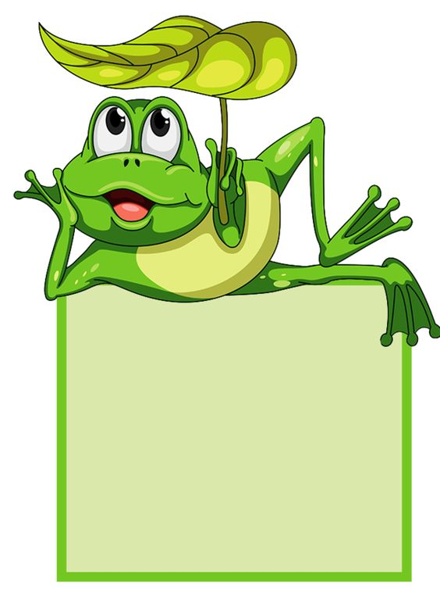



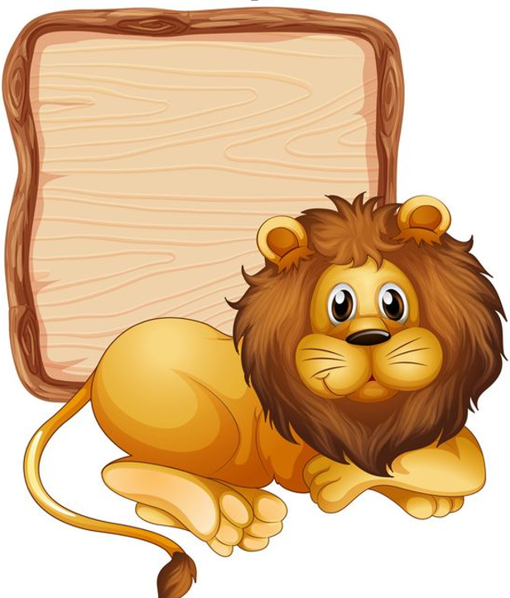
khăn nhỏ và mỏng, thường bỏ túi, dùng để lau mặt, lau tay.
Mùi soa
GIẢI NGHĨA TỪ
Lia lịa
nhanh và liên tiếp, không ngừng trong một thời gian ngắn.

Slide 17
Luyện đọc toàn bài
Bài tập làm văn
Có lần, cô giáo ra cho chúng tôi một đề văn ở lớp: “Em đã làm gì để giúp đỡ mẹ?”.
Tôi loay hoay mất một lúc, rồi cầm bút và bắt đầu viết: “Em đã nhiều lần giúp đỡ mẹ. Em quét nhà và rửa bát đĩa. Đôi khi, em giặt khăn mùi soa”.
Đến đây, tôi bỗng thấy bí. Quả thật, ở nhà, mẹ thường làm mọi việc. Thỉnh thoảng, mẹ bận, định bảo tôi giúp việc này việc kia, nhưng thấy tôi đang học, mẹ lại thôi.
Tôi nhìn sang Liu-xi-a, thấy bạn ấy đang viết lia lịa. Thế là tôi bỗng nhớ có lần tôi giặt bít tất của mình, bèn viết thêm: “Em còn giặt bít tất”. Nhưng chẳng lẽ lại nộp một bài văn ngắn ngủn như thế này? Tôi nhìn xung quanh, mọi người vẫn viết. Lạ thật, các bạn viết gì mà nhiều thế? Tôi cố nghĩ, rồi viết tiếp: “Em giặt cả áo lót, áo sơ mi và quần.” Cuối cùng, tôi kết thúc bài văn của mình: “Em muốn giúp mẹ nhiều việc hơn, để mẹ đỡ vất vả”.
Mấy hôm sau, sáng Chủ nhật, mẹ bảo tôi:
- Cô-li-a này! Hôm nay con giặt áo sơ mi và quần áo lót đi nhé!
Tôi tròn xoe mắt. Nhưng rồi tôi vui vẻ nhận lời, vì đó là việc làm mà tôi đã nói trong bài tập làm văn.
(Theo Pi-vô-va-rô-ra)

Slide 18
Trả lời câu hỏi

Slide 19

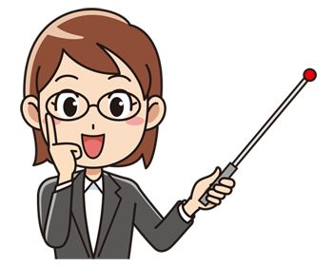
Câu 1: Nhắc lại đề văn mà cô giáo đã giao cho lớp.
1
Có lần, cô giáo ra cho chúng tôi một đề văn ở lớp: “Em đã làm gì để giúp đỡ mẹ?”.
Tôi loay hoay mất một lúc, rồi cầm bút và bắt đầu viết: “Em đã nhiều lần giúp đỡ mẹ. Em quét nhà và rửa bát đĩa. Đôi khi, em giặt khăn mùi soa”.
Gợi ý: Em đọc kĩ đoạn 1 để trả lời câu hỏi.
Đề văn mà cô giáo đã giao cho lớp là: Em đã làm gì để giúp đỡ mẹ?

Slide 20
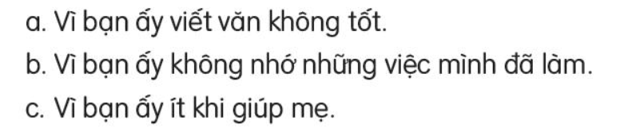
Câu 2: Vì sao Cô-li-a gặp khó khăn với đề văn này?
Đến đây, tôi bỗng thấy bí. Quả thật, ở nhà, mẹ thường làm mọi việc. Thỉnh thoảng, mẹ bận, định bảo tôi giúp việc này việc kia, nhưng thấy tôi đang học, mẹ lại thôi.
Tôi nhìn sang Liu-xi-a, thấy bạn ấy đang viết lia lịa. Thế là tôi bỗng nhớ có lần tôi giặt bít tất của mình, bèn viết thêm: “Em còn giặt bít tất”.
Gợi ý:
- Những từ ngữ nào cho em biết Cô-li-a gặp khó khăn với đề văn này?
- Em đọc thầm đoạn 2 trong bài đọc.

Slide 21
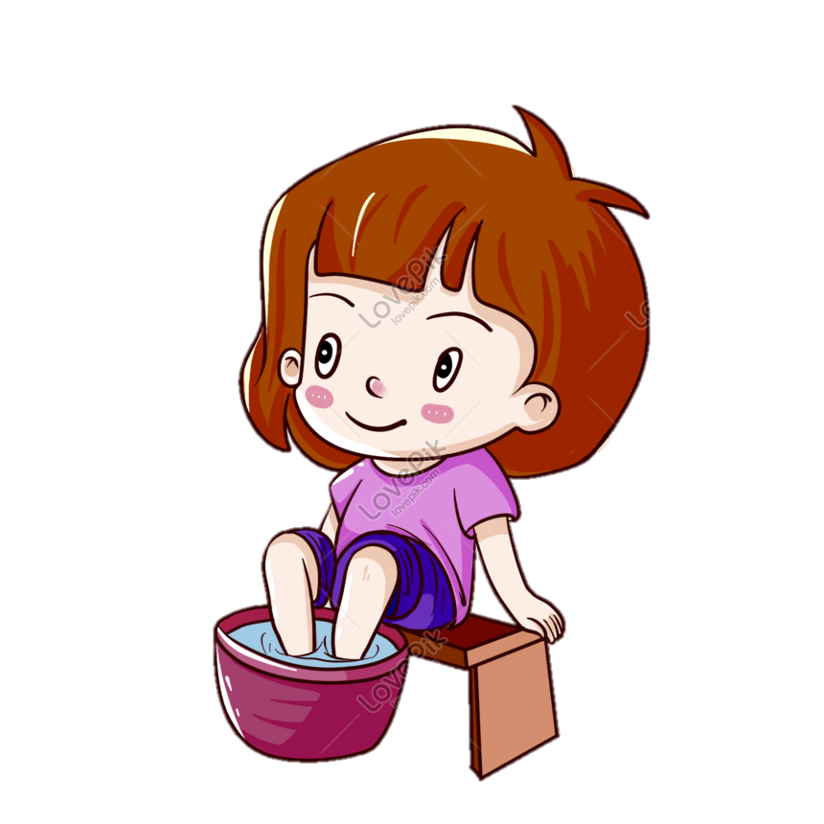
Câu 3: Để bài văn dài hơn, Cô-li-a đã làm gì?
Nhưng chẳng lẽ lại nộp một bài văn ngắn ngủn như thế này? Tôi nhìn xung quanh, mọi người vẫn viết. Lạ thật, các bạn viết gì mà nhiều thế? Tôi cố nghĩ, rồi viết tiếp: “Em giặt cả áo lót, áo sơ mi và quần.” Cuối cùng, tôi kết thúc bài văn của mình: “Em muốn giúp mẹ nhiều việc hơn, để mẹ đỡ vất vả”.
Gợi ý: Em đọc kĩ đoạn 3 để trả lời câu hỏi.
Để bài văn của mình trở nên dài hơn, Cô-li-a đã viết thêm cả những việc mà bạn ấy chưa làm.

Slide 22

Câu 4: Em hãy giải thích vì sao Cô-li-a vui vẻ nhận lời mẹ làm việc nhà?
Theo em, vì bạn ấy phải thực hiện đúng với những gì bạn ấy đã viết trong bài tập làm văn, “nói phải đi đôi với hành”.
Những việc mẹ bảo bạn ấy làm giống với những gì bạn ấy viết trong bài tập làm văn.
Gợi ý: Em thấy những việc mẹ bảo Cô-li-a làm có gì đặc biệt?
Thảo luận nhóm đôi

Slide 23
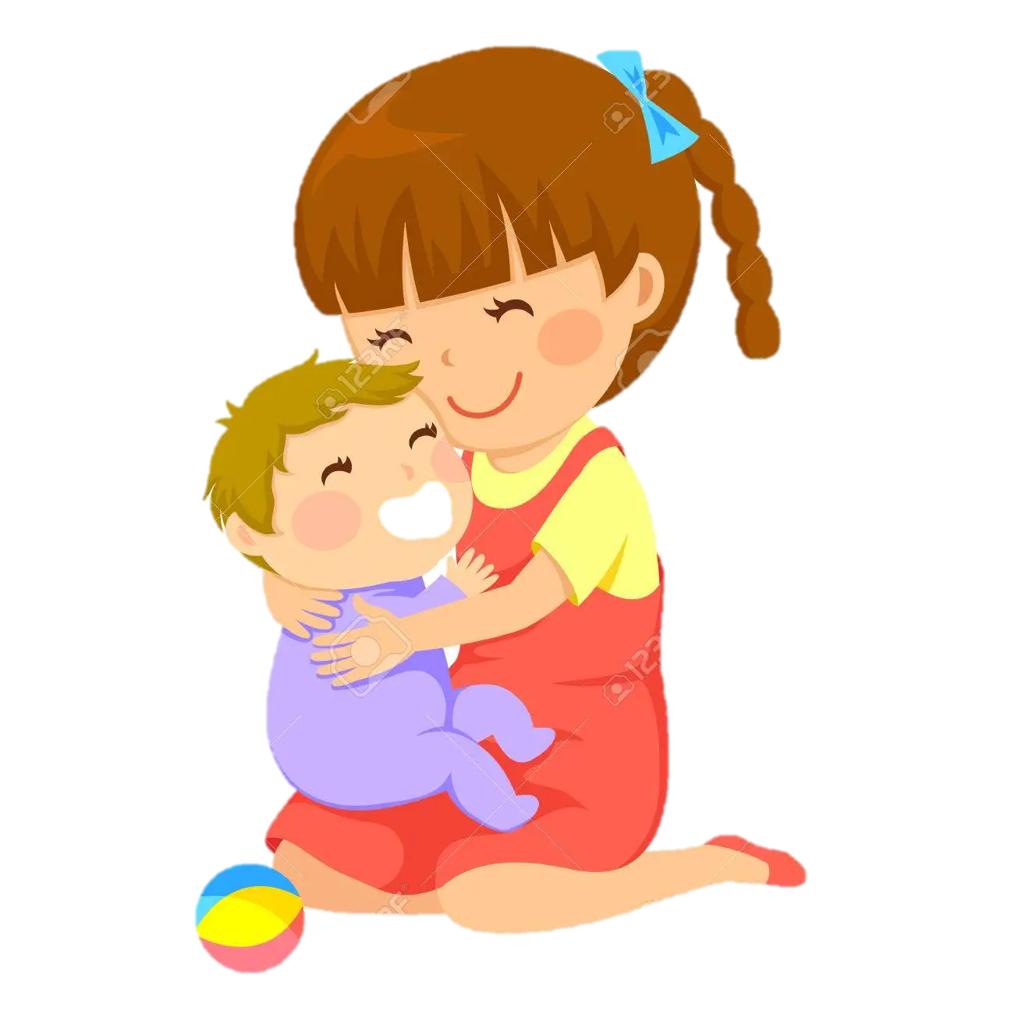
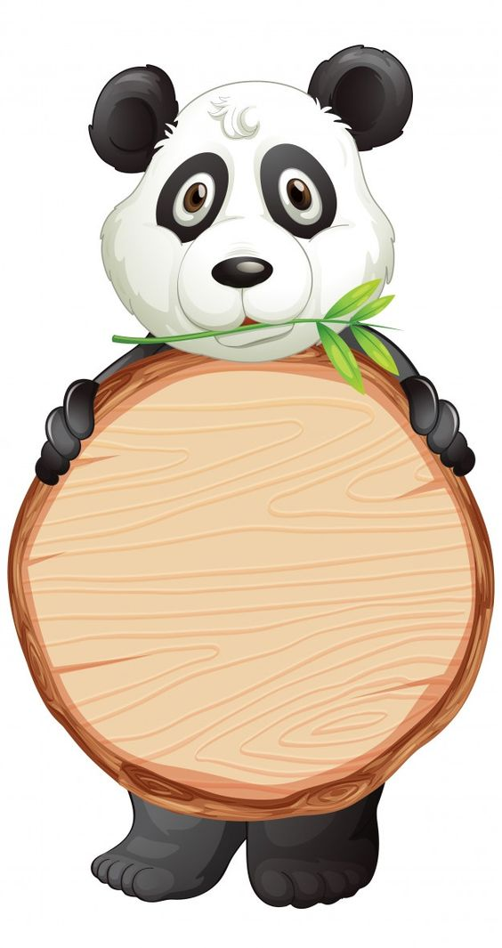
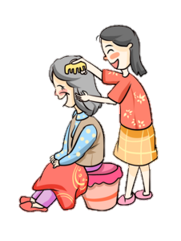
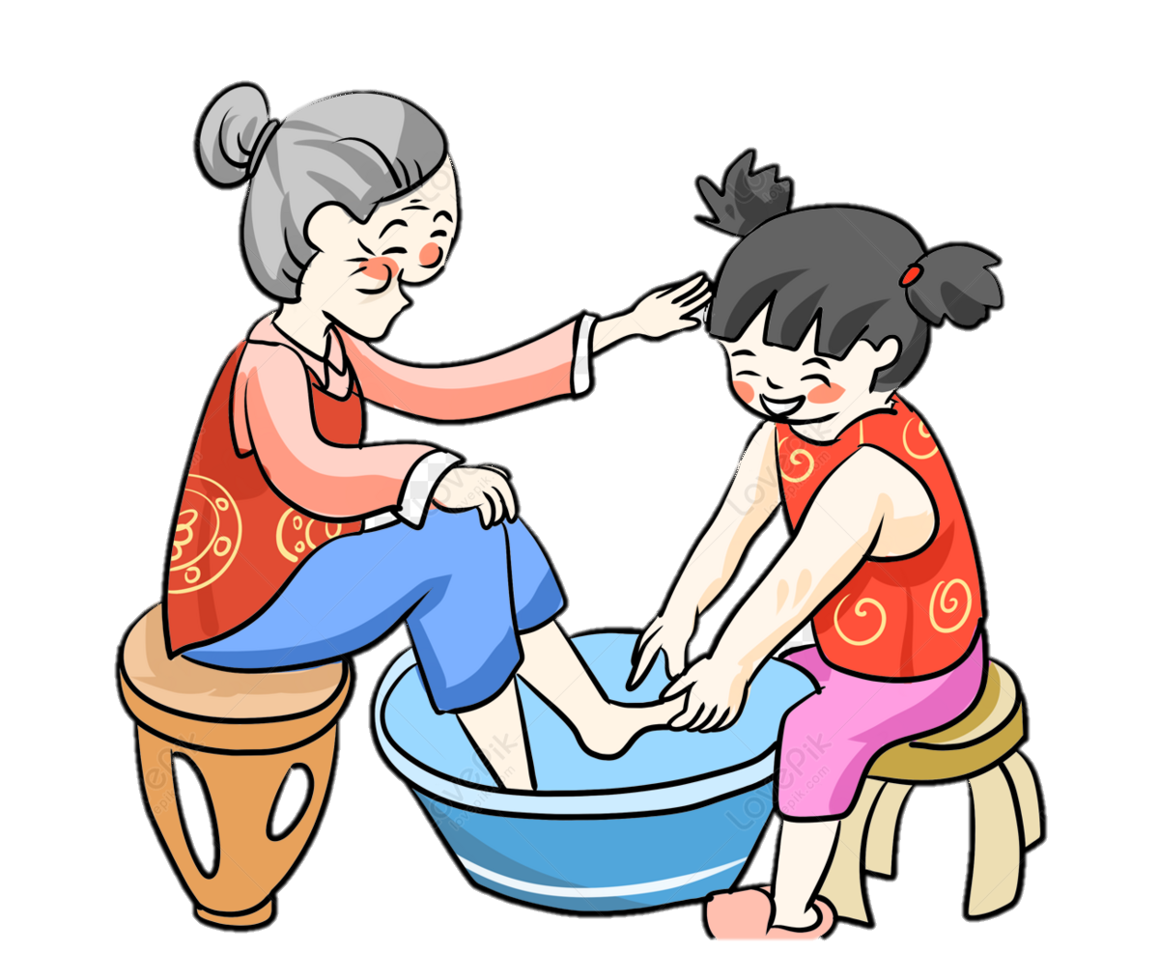

Câu 5: Em có nhận xét gì về Cô-li-a.
Em đã làm gì để giúp đơỡ ông bà, bố mẹ, anh chị em, bạn bè....?
Cô-li-a là một học sinh có ý thức học tập, là một người biết giữ lời nói, “nói đi đôi với làm” nên đã vui vẻ thực hiện các việc đã viết trong bài tập làm văn.
Thảo luận nhóm đôi.
Dựa vào câu hỏi 2, 3, 4.
Liên hệ thực tế

Slide 24
Đọc lại toàn bài

Slide 25
Bài tập làm văn
Có lần, cô giáo ra cho chúng tôi một đề văn ở lớp: “Em đã làm gì để giúp đỡ mẹ?”.
Tôi loay hoay mất một lúc, rồi cầm bút và bắt đầu viết: “Em đã nhiều lần giúp đỡ mẹ. Em quét nhà và rửa bát đĩa. Đôi khi, em giặt khăn mùi soa”.
Đến đây, tôi bỗng thấy bí. Quả thật, ở nhà, mẹ thường làm mọi việc. Thỉnh thoảng, mẹ bận, định bảo tôi giúp việc này việc kia, nhưng thấy tôi đang học, mẹ lại thôi.
Tôi nhìn sang Liu-xi-a, thấy bạn ấy đang viết lia lịa. Thế là tôi bỗng nhớ có lần tôi giặt bít tất của mình, bèn viết thêm: “Em còn giặt bít tất”. Nhưng chẳng lẽ lại nộp một bài văn ngắn ngủn như thế này? Tôi nhìn xung quanh, mọi người vẫn viết. Lạ thật, các bạn viết gì mà nhiều thế? Tôi cố nghĩ, rồi viết tiếp: “Em giặt cả áo lót, áo sơ mi và quần.” Cuối cùng, tôi kết thúc bài văn của mình: “Em muốn giúp mẹ nhiều việc hơn, để mẹ đỡ vất vả”.
Mấy hôm sau, sáng Chủ nhật, mẹ bảo tôi:
- Cô-li-a này! Hôm nay con giặt áo sơ mi và quần áo lót đi nhé!
Tôi tròn xoe mắt. Nhưng rồi tôi vui vẻ nhận lời, vì đó là việc làm mà tôi đã nói trong bài tập làm văn.
(Theo Pi-vô-va-rô-ra)

Slide 26
ĐỌC MỞ RỘNG

Slide 27
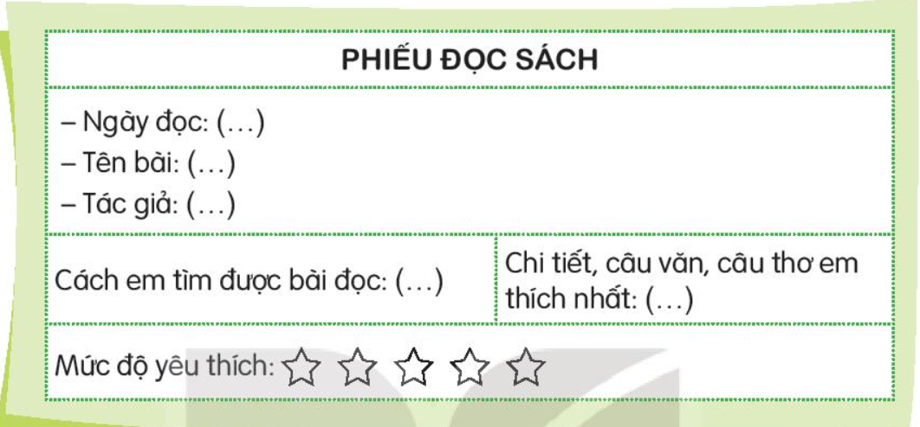
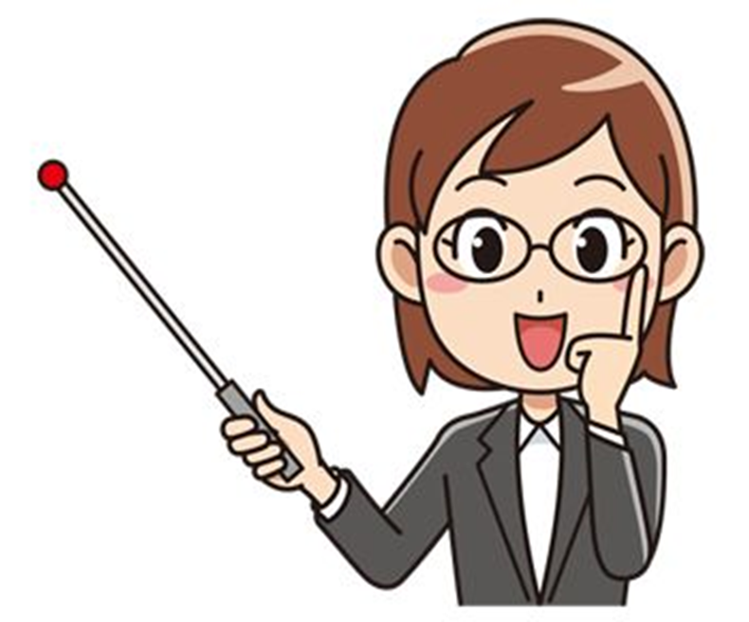
Câu 1: Tìm đọc câu chuyện, bài văn, bài thơ,… về những hoạt động yêu thích của trẻ em (xem phim, xem xiếc, tham quan, dã ngoại,…) và viết vào phiếu đọc sách theo mẫu.

Slide 28
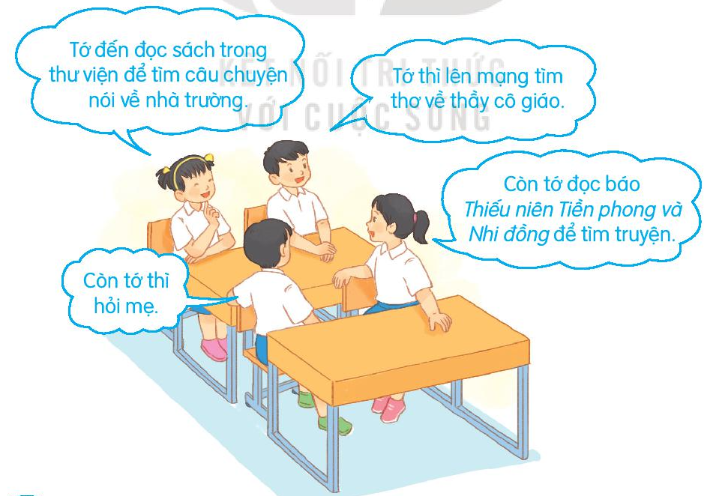
Câu 2: Chia sẻ với bạn về những chi tiết em thích nhất trong bài.
Thảo luận nhóm

Slide 29
Tiết 3 – 4

Slide 30
Luyện từ và câu

Slide 31


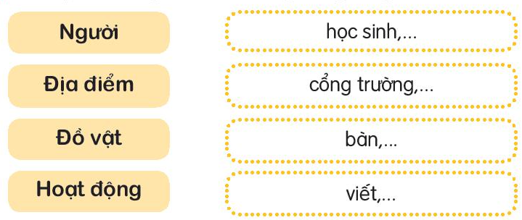

1. Tìm tiếp các từ ngữ về nhà trường trong từng nhóm.
THẢO LUẬN NHÓM 4

Slide 32
1. Tìm tiếp các từ ngữ về nhà trường trong từng nhóm.
Người
Địa điểm
Đồ vật
Hoạt động
cô giáo, thầy giáo, bác bảo vệ, thầy hiệu trưởng, cô lao công,...
cổng trường, lớp học, thư viện, nhà ăn, phòng thực hành, sân trường, sân bóng,…
THẢO LUẬN NHÓM 4
bàn, ghế, ghế đá, bảng, phấn, sách, vở, bình nước,…
viết, đọc, hát, nhảy dây, chào cờ, nói, vẽ,…

Slide 33
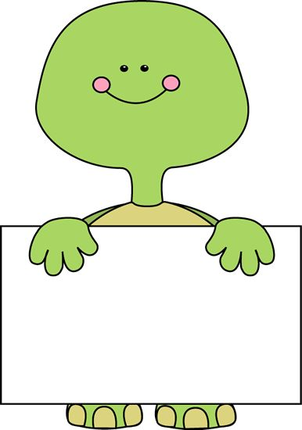


2. Câu nào dưới đây là câu hỏi? Dựa vào đâu em biết điều đó?
Câu a là câu hỏi, vì kết thúc câu có dấu chấm hỏi, và có từ để hỏi “làm gì”.
Câu nào là câu hỏi? Vì sao em biết?
Câu hỏi có dấu hiệu gì?

Slide 34
3. Đọc câu chuyện dưới đây và thực hiện yêu cầu.
Hộp bút của Na
Trong hộp bút bé nhỏ có tiếng lao xao. Na ghé tai nghe, có tiếng bút chì:
- Tớ được dùng nhiều nhất nên tớ chỉ còn một mẩu.
Có tiếng tẩy đáp lại:
- Tớ toàn vụn tẩy vì chữa cho cậu. Tớ quan trọng nhất. Thước kẻ lên tiếng:
- Tớ mới quan trọng. Tớ được dùng nhiều đến mức mờ hết cả số.
Na bối rối mở hộp bút. Cô bé thầm thì:
- Ai cũng quan trọng vì đều là bạn thân của tớ.
(Theo An Hạnh)

Slide 35



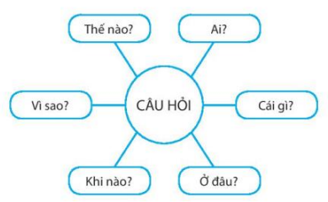
Gợi ý
LÀM VIỆC NHÓM ĐÔI
CÁC NHÓM TRÌNH BÀY
HS NHẨM CÂU HỎI ĐÁP
H: Trong hộp bút, ai được dùng đến mức chỉ còn một mẩu?
Đ: Bút chì được dùng nhiều đến mức chỉ còn một mẩu.
H: Trong hộp bút, ai được dùng đến mức chỉ còn toàn vụn?
Đ: Tẩy là đồ vật được dùng chỉ còn toàn vụn.

Slide 36


Luyện viết ĐOẠN

Slide 37
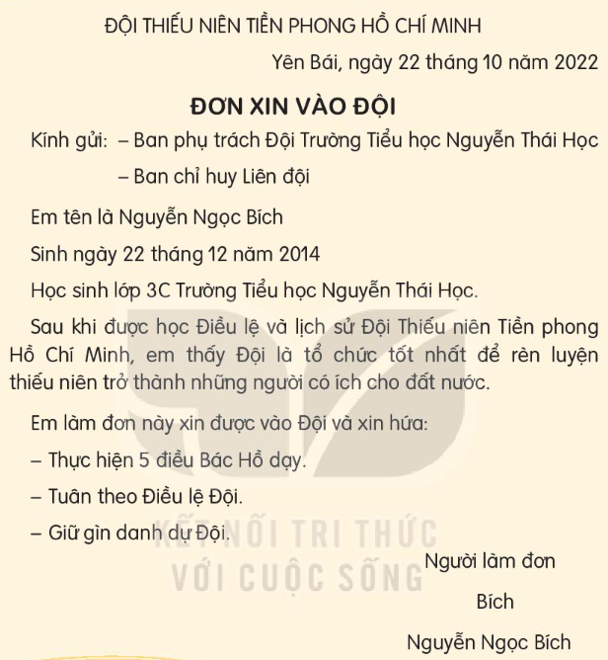
Câu 1. Đọc Đơn xin vào Đội dưới đây và trả lời câu hỏi.
Bạn Nguyễn Ngọc Bích viết đơn trên để làm gì?
Bạn Nguyễn Ngọc Bích viết đơn để xin vào Đội.
Đơn trên được gửi cho ai?
Đơn trên được gửi cho Ban phụ trách Đội trường Tiểu học Nguyễn Thái Học và Ban chỉ huy Liên đội.
Người viết đơn đã hứa những gì khi vào Đội?
Người viết đơn đã hứa 3 điều: Thực hiện 5 điều Bác Hồ dạy; Tuân theo Điều lệ Đội; Giữ gìn danh dự Đội.

Slide 38
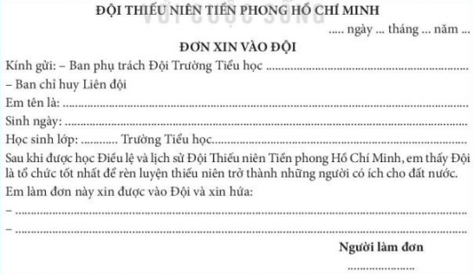
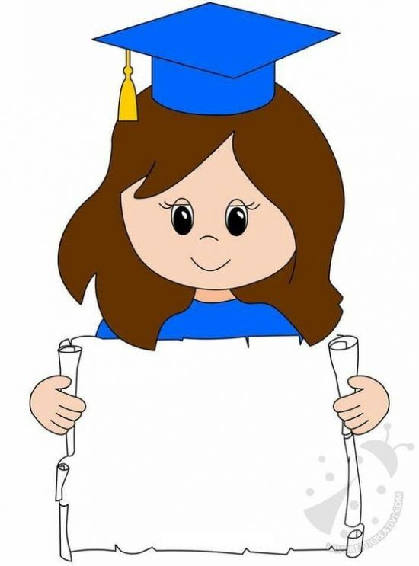
Câu 2. Điền thông tin vào mẫu đơn xin vào Đội và đối chiếu bài với bạn
Em dựa vào mẫu đơn ở bài tập trên và điền thông tin của bản thân.

Slide 39


Vận dụng

Slide 40
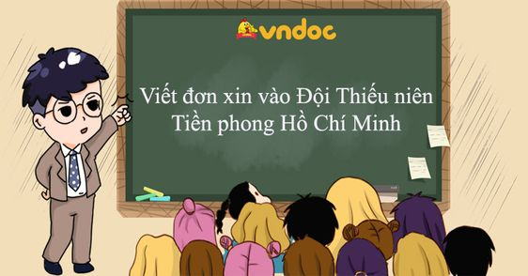
EM HÃY ĐỌC CHO NGƯỜI THÂN (ÔNG BÀ, BỐ MẸ, ANH CHỊ EM,.... NGHE ĐƠN XIN VÀO ĐỘI CỦA EM NHÉ!

Slide 41
Củng cố
Dặn dò

Slide 42


Hẹn gặp lại các em!

